Slide 1
Luo unelmatyöympäristö
Oppitunti 5/6 – “Työympäristötietoa nuorille”
Notes:
Oppitunnin tavoite: Oppilaat ymmärtävät, että työympäristö vaikuttaa heidän vointiinsa.

Slide 2
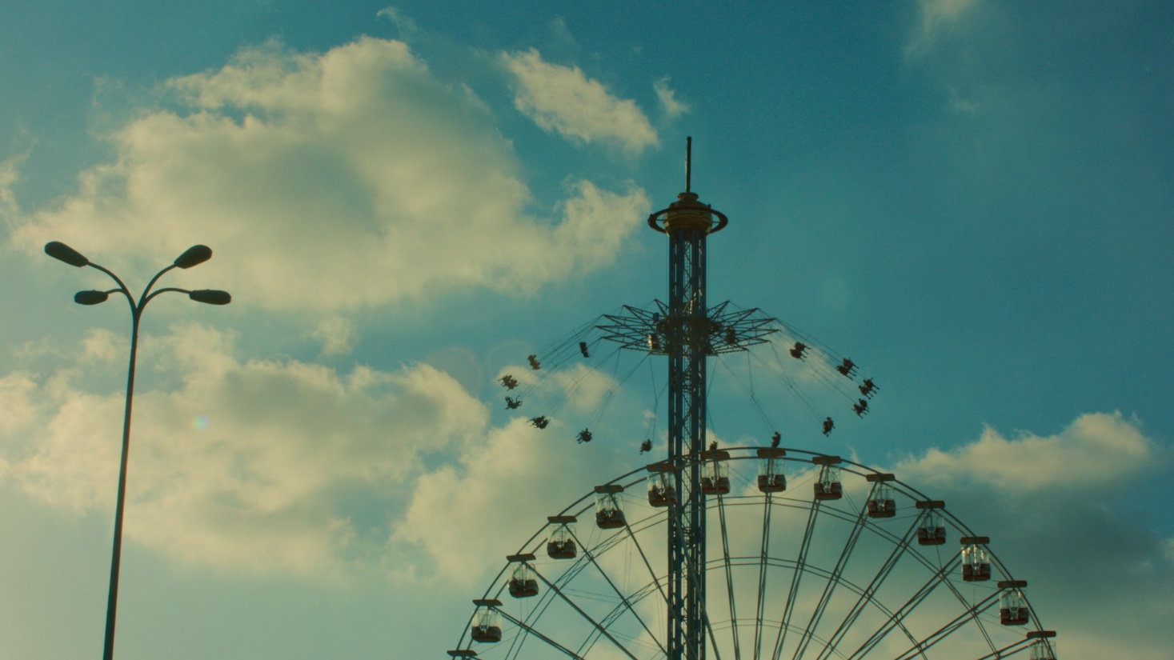
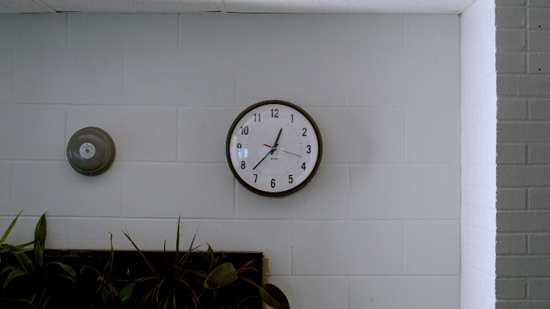
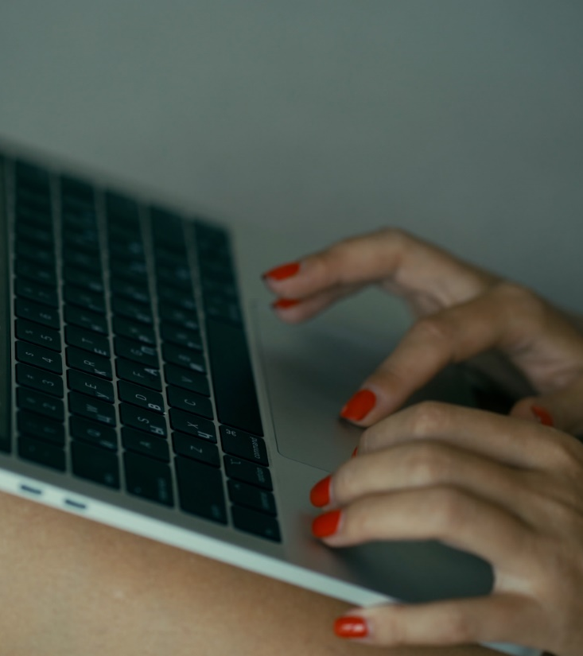
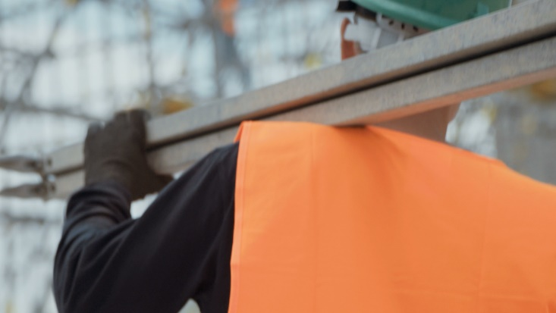
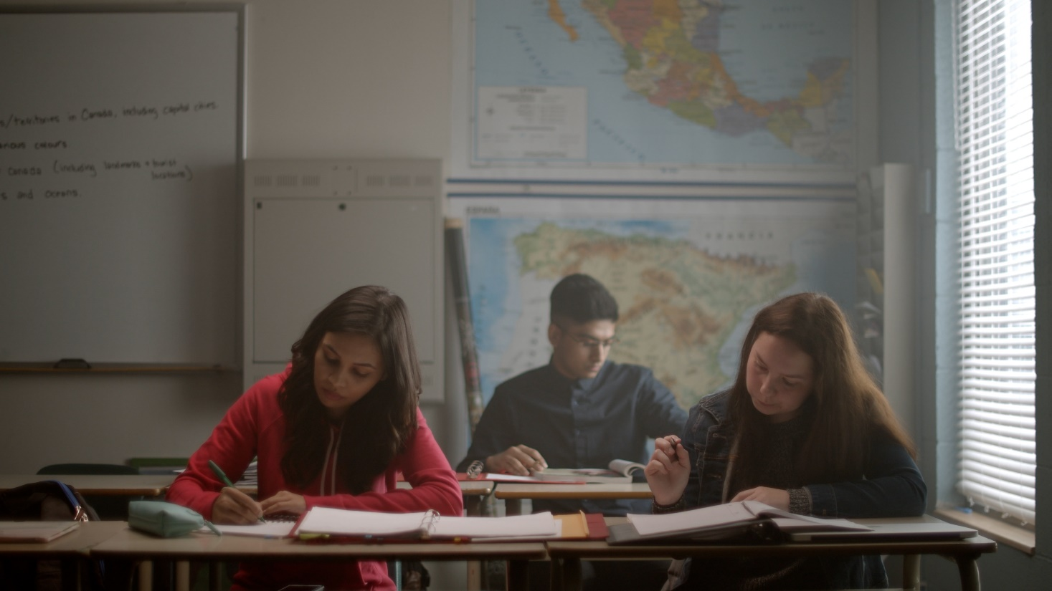
Tämän osaatte nyt!
Työympäristössä on kaksi eri osaa, mitkä?
Mikä on riskitekijä?
Mikä on terveystekijä?
Kuinka käytät digitaalisia työkaluja terveellisellä tavalla?
Miten työympäristöt muuttuvat?
Notes:
Kertaa aiempien oppituntien sisältö kysymällä oppilailta dialla näkyvät kysymykset.
Vaihtoehto: Pyydä oppilaita keskustelemaan kysymyksistä vieruskaverinsa kanssa.
Kysymykset:
Työympäristössä on kaksi eri osaa, mitkä?
Vastaus: fyysinen ja psykososiaalinen työympäristö
Mikä on riskitekijä?
Vastaus: esim. raskaat nostot, melu ja työasento.
Mikä on terveystekijä?
Vastaus: esim. viihtyisyys ja tasa-arvo
Kuinka käytät digitaalisia työkaluja terveellisellä tavalla?
Vastaus: pidä taukoja esim. 20-20-20-säännön mukaan, sulje välillä.
Miten työympäristöt muuttuvat?
Vastaus: Työympäristöt muuttuvat ajan myötä, kun ammatit voivat saada uutta sisältöä, uutta teknologiaa jne.
Seuraavaksi katsokaa seuraavalta dialta video, joka virittää oppilaita tulevaan harjoitukseen. Videossa näytetään erilaisia työpaikkoja.

Slide 3
Filmi
Notes:
Ohje: Aloita video.

Slide 4
Luokaa oma unelmatyöympäristönne
Minkä tyyppisen
työympäristön olette valinneet?
Mitä tarvitaan
työn suorittamiseen?
Mitkä fyysiset
työympäristötekijät
ovat tärkeitä?
Mitkä psykososiaaliset työympäristötekijät
ovat tärkeitä?
Notes:
Ohje:
Jaa oppilaat pareihin tai ryhmiin (enintään neljä oppilasta ryhmässä). Oppilaiden tehtävänä on luoda työympäristö, jossa työskentelevillä on parhaat edellytykset terveelliseen työelämään. Tässä harjoituksessa oppilaat käyttävät aiemmilta oppitunneilta oppimiaan tietoja. Oppilaat esittelevät luomansa työympäristöt seuraavalla kerralla muulle luokalle.
Jaa jokaiselle parille tai ryhmälle tulostettu Oma työympäristö -malli. Siinä on neljä ruutua, joista jokaisessa on yksi dialla näkyvistä symboleista. Käy läpi symbolit ja niihin liittyvät kysymykset, jotta oppilaat tietävät, mitä symbolit tarkoittavat.
Kysymykset:
Minkä tyyppisen työpaikan valitsette? (Esim. toimisto, esikoulu, tehdas, hotelli, ravintola.)
Mitä työn suorittamiseen tarvitaan? (Esim. kirjoituspöytä, koneita, keittiö, tietokoneita, lamppuja.)
Mitkä fyysiset ympäristötekijät ovat tärkeitä?
Mitkä psykososiaaliset ympäristötekijät ovat tärkeitä?
Oppilaiden on pystyttävä perustelemaan tekemänsä valinnat. Jos oppilaat ehtivät, he voivat tunnin lopuksi etsiä kuvan, joka kuvaa heidän työympäristöään.
Ryhmätyön ajaksi laita näkyviin dia 5, jossa on esimerkkejä työympäristötekijöistä. Oppilaiden ei tarvitse käyttää työssään kaikkia työympäristötekijöitä.
Pyydä oppilaita aloittamaan harjoitus.

Slide 5
Työympäristötekijät - esimerkki
Fyysiset
Ergonomia ja kuormitus
Kuinka istut, seisot ja kävelet. Mitä laitteita käytät ja miten esimerkiksi kannat painavia kohteita.
Ääni, valo ja ilma
Kuinka koet fyysisen työympäristösi, häikäiseekö sinua voimakas valo? Onko riittävän lämmintä?
Tekniikka, laitteet, vaaralliset aineet ja turvallisuus
Miten työn suorittamisen apuvälineet vaikuttavat meihin. Kaikki tietokoneohjelmistoista suojavarusteisiin.
Psykososiaaliset
Stressi ja vaatimukset
Konfliktit, paineet, muutokset ja palautuminen.
Johtajuus
Tuki esihenkilöltä/kollegoilta, kehuminen/arvostus ja viestintä.
Viihtyisyys
Yhteisöllisyys, vaikuttaminen ja yhteisö.
Notes:
Pidä tämä dia esillä, kun oppilaat tekevät ryhmätyötä.
Fyysiset
Ergonomia ja kuormitus. Kuinka istut, seisot ja kävelet. Mitä laitteita käytät ja miten esimerkiksi kannat painavia kohteita.
Ääni, valo ja ilma
Tekniikka, laitteet, vaaralliset aineet ja turvallisuus
Psykososiaaliset
Stressi
Konfliktit, paineet, muutokset ja palautuminen.
Johtajuus
Tuki esihenkilöltä/kollegoilta, kehuminen/arvostus ja viestintä.
Viihtyisyys
Yhteisöllisyys, tehtävät, vaikuttaminen ja yhteisö.

Slide 6
Hyvin tehty!
Mitä kerrot unelmatyöympäristöstänne?
Mieti seuraavaksi kerraksi!
Notes:
Kerro oppilaille, että he esittelevät työympäristönsä toisilleen seuraavalla oppitunnilla. Kerää oppilaiden esitykset ja ota ne mukaan seuraavalle oppitunnille.

